Slide 1

МЕТОДИЧЕСКИЕ РЕКОМЕНДАЦИИ
По порядку уведомления представителя нанимателя работниками о факте обращения к ним каких-либо
лиц в целях склонения к совершению коррупционных правонарушений, о возникновении личной заинтересованности при исполнении должностных обязанностей, которая приводит или может привести
к конфликту интересов, принятия мер
по недопущению любой возможности
возникновения конфликта интересов
Notes:
Отдел кадрового обеспечения Административного управления ФКУ «Объединенная дирекция» Минстроя России,
Ряжская Т.В., Веклич И.В.

Slide 2

МЕТОДИЧЕСКИЕ РЕКОМЕНДАЦИИ
Работник ФКУ «Объединенная дирекция» Минстроя России в соответствии со статьей 11.1 № 273-ФЗ обязан уведомлять представителя нанимателя об обращении к нему каких-либо лиц в целях склонения к совершению коррупционных правонарушений, о возникновении личной заинтересованности при исполнении должностных обязанностей, которая приводит или может привести к конфликту интересов, и принимать меры по недопущению любой возможности возникновения конфликта интересов.
2

Slide 3

МЕТОДИЧЕСКИЕ РЕКОМЕНДАЦИИ
О факте обращения каких-либо лиц в целях склонения к совершению коррупционных правонарушений, о возникшем конфликте интересов или о возможности его возникновения работник письменно информирует работника Учреждения, ответственного за профилактику коррупции в Учреждении, путем направления Уведомления почтой или электронной почтой
2

Slide 4

МЕТОДИЧЕСКИЕ РЕКОМЕНДАЦИИ
К Уведомлению прилагаются имеющиеся в распоряжении работника материалы и документы. Уведомление должно быть подписано работником лично с указанием даты его составления.
Анонимные уведомления к рассмотрению не принимаются.
2

Slide 5
МЕТОДИЧЕСКИЕ РЕКОМЕНДАЦИИ
В Уведомлении о факте обращения каких-либо лиц в целях склонения к совершению коррупционных правонарушений указываются:
- должность, фамилия, имя, отчество должностного лица, на имя которого направляется уведомление;
- фамилия, имя, отчество и должность работника;
- все известные сведения о лице, склоняющем к совершению коррупционного правонарушения;
- сущность предполагаемого коррупционного правонарушения;
- способ склонения к совершению коррупционного правонарушения;
- дата, место, время склонения к совершению коррупционного правонарушения;
- обстоятельства склонения к совершению коррупционного правонарушения.
2

Slide 6
МЕТОДИЧЕСКИЕ РЕКОМЕНДАЦИИ
В Уведомлении о возникшем конфликте интересов или о возможности его возникновения указываются:
- должность, фамилия, имя, отчество должностного лица, на имя которого направляется уведомление;
- ФИО и должность работника;
- ситуация, при которой личная работника влияет или может повлиять на надлежащее исполнение им должностных обязанностей и при которой возникает или может возникнуть противоречие между личной заинтересованностью работника, правами и законными интересами граждан, Учреждения государства, способное привести к причинению вреда правам и законным интересам граждан, Учреждения или государства;
- личная заинтересованность работника, под которой понимается возможность получения работником при исполнении должностных обязанностей доходов в виде денег, ценностей, иного имущества или услуг имущественного характера, иных имущественных прав для себя или для третьих лиц.
2

Slide 7

МЕТОДИЧЕСКИЕ РЕКОМЕНДАЦИИ
Уведомление подлежит обязательной регистрации в Журнале регистрации уведомлений о факте обращения каких-либо лиц в целях склонения работника к совершению коррупционных правонарушений и о возникшем конфликте интересов или о возможности его возникновения
2

Slide 8

Методические рекомендации
В течение месяца после получения Уведомления, работник, ответственный за противодействие коррупции, готовит доклад генеральному директору Учреждения для принятия решения по результатам проверки сведений, изложенных в Уведомлении.

Slide 9
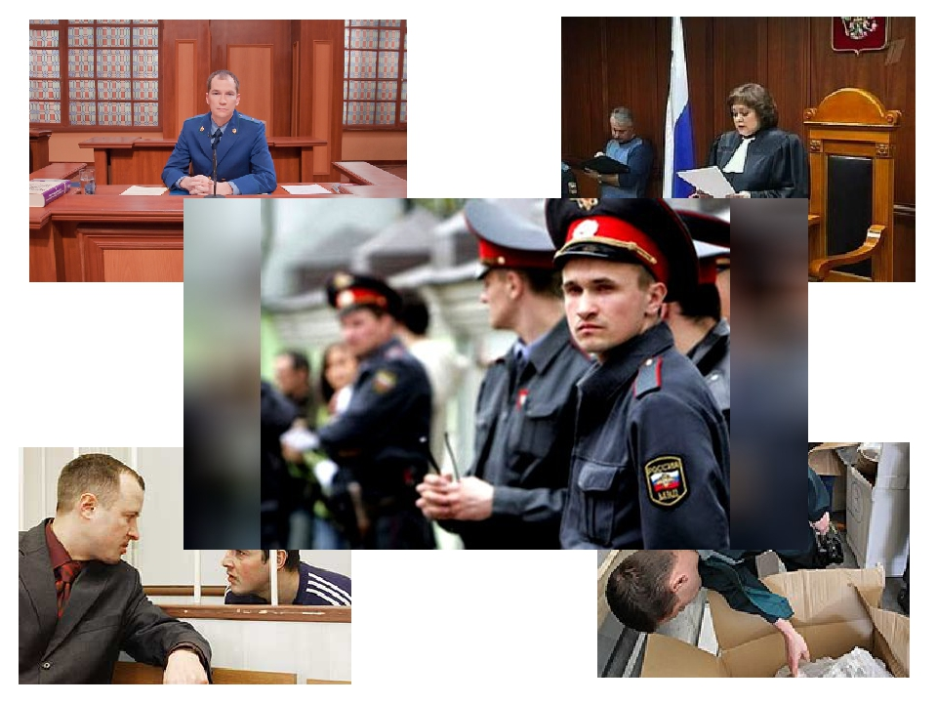
Методические рекомендации
По результатам рассмотрения фактов, изложенных в Уведомлении, может быть принято решение о передаче материалов в правоохранительные органы.

Slide 10
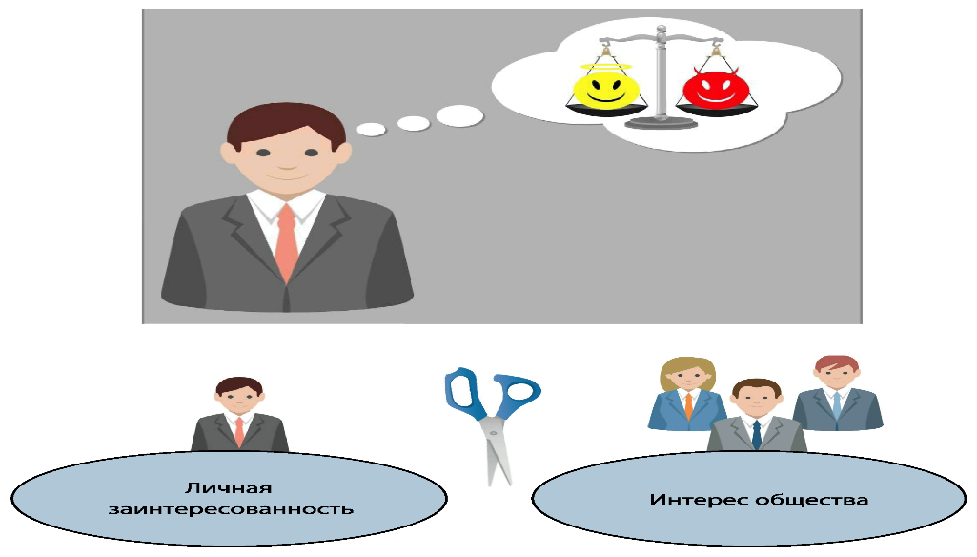
Методические рекомендации
К мерам по недопущению любой возможности возникновения конфликта интересов относятся:
- перераспределение обязанностей между работниками;
- изменение должностного положения работника, являющегося стороной конфликта интересов, вплоть до его отстранения от исполнения должностных обязанностей;
- отказ работника от выгоды, являющейся причиной возникновения конфликта интересов;
- другие меры.

Slide 11

Перераспределение обязанностей между работниками

Slide 12

Изменение должностного положения работника, являющегося стороной конфликта интересов, вплоть до его отстранения от исполнения должностных обязанностей

Slide 13

Отказ работника от выгоды, являющейся причиной возникновения конфликта интересов

Slide 14
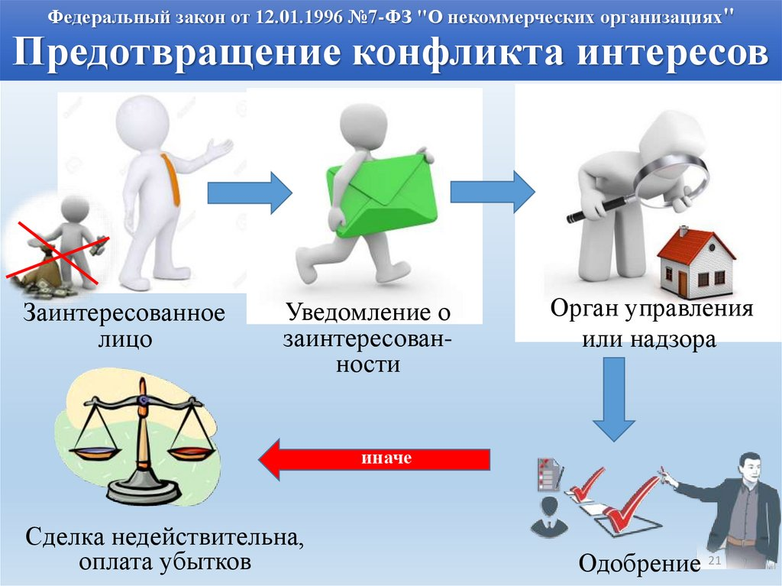
ПРАВИЛА ДОЛЖНОСТНОГО ПОВЕДЕНИЯ

Slide 15


Методические рекомендации
О принятом решении в течение трех рабочих дней сообщается работнику, направившему Уведомление..

Slide 16

Методические рекомендации
Спасибо за внимание!
Notes:
Отдел кадрового обеспечения Административного управления
ФКУ "Объединенная дирекция" Минстроя России

